Slide 1
マイクロ・ナノバブル発生装置
「アクアレスキュー」
特徴
用途例
導入例
仕様書

Slide 2
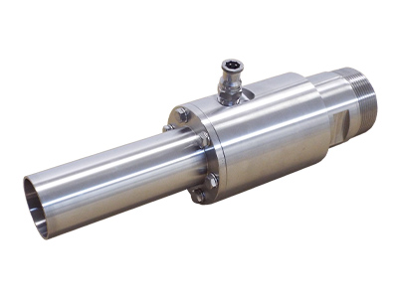
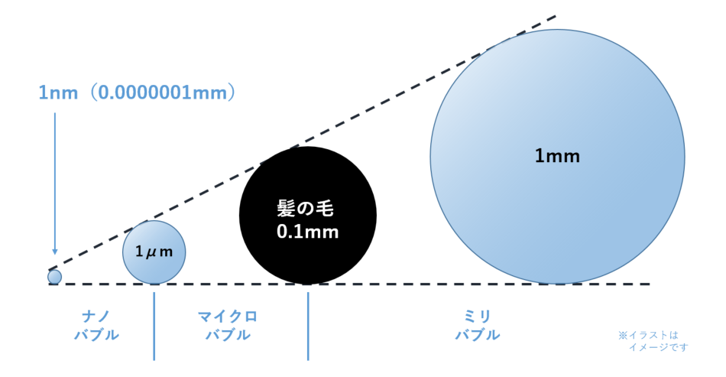
マイクロ・ナノバブル発生装置「アクアレスキュー」
”アクアレスキュー”は、エジェクタ方式を採用したマイクロ・ナノバブル生成装置です。一般的な汎用ポンプ（水中ポンプなど）に取り付けて給水するだけで、吸気部より自然吸気されてマイクロ・ナノバブルを含んだ曝気水を生み出せます。 マイクロバブルは、直径100μm以下の気泡を言い、生成すると共に収縮をはじめ、時間の経過と共に1μm以下のナノバブルに変わっていき、目視では見えなくなってしまいます。 このマイクロ・ナノバブルを含んだ曝気水を利用して、曝気槽／調整槽／湖沼など大きな水域でも効率的に好気化できます。 マイクロバブルは、通常の気泡に比べて内圧が高く、液中に通常の気泡よりも長く滞留でき、ナノバブルであれば、更に長時間、液中に滞留できます。 ノズル本体はスレート構造であることから、様々な物質が混ざった汚水でも目詰まりせず、低圧損でエネルギー効率が良く、メンテナンスフリーで様々な用途で利用できます。

Slide 3
MNB発生装置「アクアレスキュー」の特徴
“アクアレスキュー”が生成する気泡の大半は、直径数十μm以下であり、従来からある散気装置がつくる気泡と比較すると、浮力は極端に小さくなります。そのため、長時間水中に浮遊し続け効率的に酸素を供給することができます。
“アクアトランスファ”には、空気と水が衝突しファインバブルを生成する部分が円筒構造の全周（360°）にあるため、異物が詰まり難い構造になっています。
また、万が一異物が詰まった場合でも、簡単に分解洗浄ができます。。
①高効率の酸素供給能力
②目詰まりせず、シンプルな構造

Slide 4
“アクアトランスファ”は強力な洗浄機能を保有しています。
すきまに入り込んだ塵、落ちにくい汚れなどが、薬剤を使用せずにきれいになります。養殖水槽の壁面に付着したバイオフィルムも剥離させるため清掃が楽になります。
アクアトランスファ”が生成する気泡の大半は、直径数十μm以下であり、従来からある散気装置がつくる気泡と比較すると、浮力は極端に小さくなります。そのため、長時間水中に浮遊し続け効率的に酸素を供給することができます。
③強力な洗浄能力
④悪臭の発生を抑制
アクアトランスファ”が生成する気泡の大半は、直径数十μm以下であり、従来からある散気装置がつくる気泡と比較すると、浮力は極端に小さくなります。そのため、長時間水中に浮遊し続け効率的に酸素を供給することができます。
アクアレスキュー”は水中ポンプや陸上ポンプを利用する為、通常のブロアによる曝気と比較して、効率的に酸素供給が可能なため、ブロアの数量や曝気槽を効率よく理よすることで、トータルの電気代を削減できます。
⑤余剰汚泥の削減
⑥ブロア停止による電気代節約

Slide 5
「アクアレスキュー」の優れた点
空気供給ユニットと組み合わせて使用することで、ニードルバルブの調整により、発生する気泡の粒径を容易に可変調整ができます。。
“アクアトランスファ”の先端から吐出すマイクロバブルは、秒速3〜5mの速度で放出されます。 水槽や池などの閉鎖水域でも、広範囲にマイクロバブルが行き渡ります。
“アクアトランスファ”は、水中に浸漬する部分にはステンレスのSUS316を使用しています。海水は大変腐食性の強い液体ですが、耐久性があります。
。
気泡の粒径調整が可
優れた撹挫能力
海水にも強い材質

Slide 6
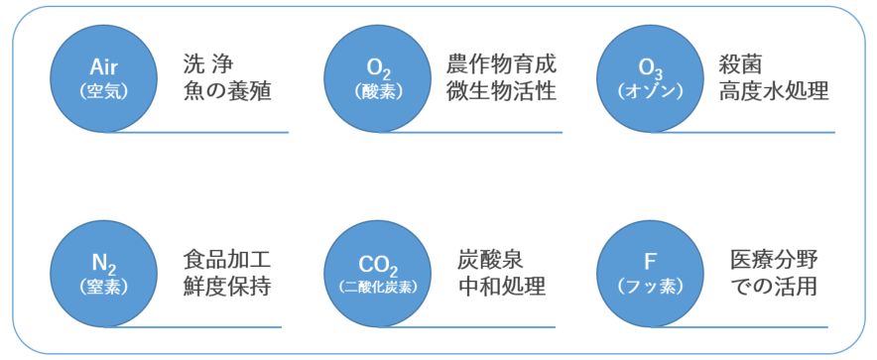
「アクアレスキュー」シリーズの用途例
空気、酸素、オゾン、水素、窒素、炭酸ガスなど各種ガスの液中におけるマイクロバブル化
マイクロバブルによる排水処理の調整槽、曝気槽での高効率曝気
マイクロバブルによる湖沼浄化、ダム湖浄化、地下ピットなど臭気の低減
オゾンマイクロバブルによるバラスト水の殺菌処理やCOD、BOD低減、炭酸ガスなどによる中和処理
マイクロバブルによる水産物、農産物の育成促進、鮮度維持
マイクロバブルによる各種洗浄用途（野菜洗浄、洗濯機、部品洗浄他）
浄水場、下水処理場（各種高効率オゾン殺菌）など

Slide 7
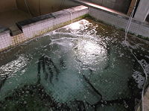
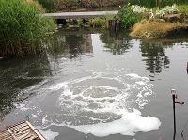
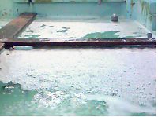
「アクアレスキュー」の導入事例
鱧の畜養水槽 運河のアオコ対策 トラフグ、ウナギの畜養殖場
豆腐製造工場の調整槽 麺類製造工場の曝気槽 魚類加工工場の沈殿槽

Slide 8
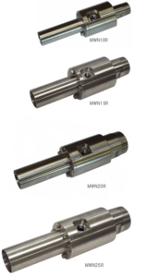
「アクアレスキュー」仕様書
 | MWN05R | MWN05R | MWN20 | MWN30 | MWN40 | MWN50
最大吐出水量 (l/min) | 20以上 | 85以上 | 340以上 | 770以上 | 1,350以上 | 2,100以上
最大気体吸引量 (l/min) | 5 | 21 | 85 | 192 | 337 | 527
流体通過径 (mm) | φ5 | φ10 | φ20 | φ30 | φ40 | φ50
圧力損失 (m) | 18m以上
材質 | SUS316
外形寸法 (mm) | φ34× L109 | φ55× L196 | φ78× L286 | φ98× L361 | φ120× L498 | φ152× L575
質量(kg) | L109 | L196 | L286 | L361 | L498 | L575

Slide 9
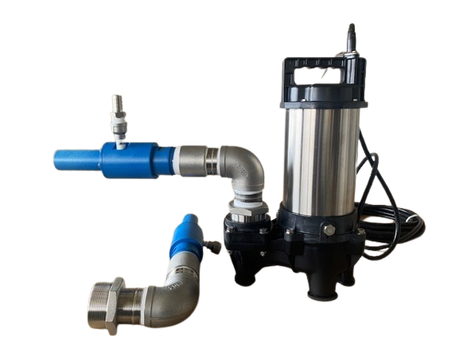
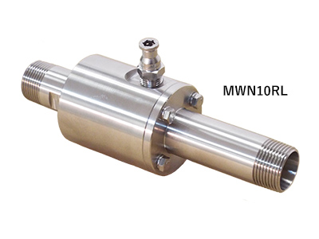
インラインタイプ＆POMタイプ

Slide 10
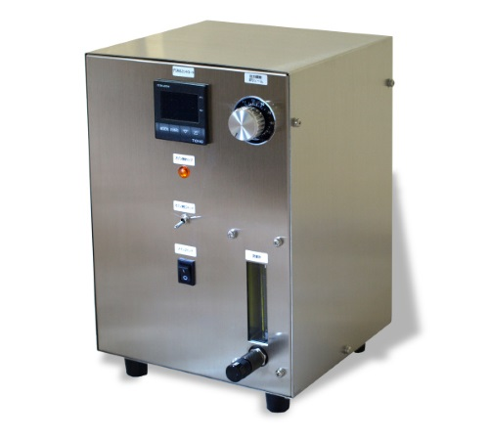
オゾン+マイクロ・ナノバブルの可能性
＋
＝
微小気泡であるマイクロバブルは，水中に長時間存在したのち，次第に縮小して消滅(圧壊)します。
この圧壊の際に、水中に強力な酸化作用を持つOHラジカルを生成する性質を持ちます。特に、内部にオゾンを封入したオゾンマイクロバブルは、通常のマイクロバブルと比較して、極めて多量のOHラジカルが生成するため、廃水中の有機物を効果的に酸化分解することが期待できます。

Slide 11
導入までの流れについて
①サンプル分析
お客様の実際の素材を頂き、サンプル分析/テストを実施します。 ※無料にてサンプル分析を実施いたします、以下の水処理装置サンプルテスト
依頼フォームよりお問い合わせください。
②技術者との綿密な打ち合わせ
お客様の実際の素材を頂き、サンプル分析/テストを実施します。
③継続した実地試験を実施
水処理装置は実地試験を繰り返し行うことで初めて、期待する効果の実現に繋が
ります。既製品を導入するだけでは解決することのできない課題に対してお客様
と共に解決する姿勢を大切にしております。 ※設備のご提案は、原水サンプルを頂けることを条件とします。弊社ラボでプレ
テストを行ない、実機提案をさせて頂きます。
（水質分析費等の実費は有償となります）
④お客様ごとに製品をカスタマイズ
お客様の用途に応じて、フルター選定や機器構成、装置能力を調整した個別の課
題解決策をご提案します。 流機エンジニアリングは、フィルター技術を中核技術とした環境ソリューション
で、お客様に最適な製品へとカスタマイズを致します。

